Slide 1
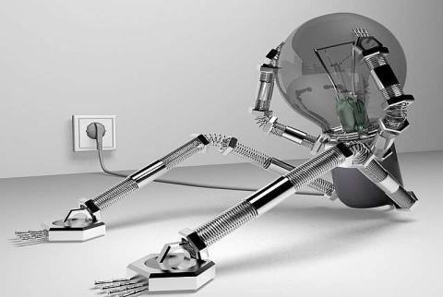
Профессия –
электрик

Slide 2
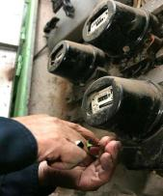
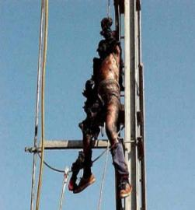
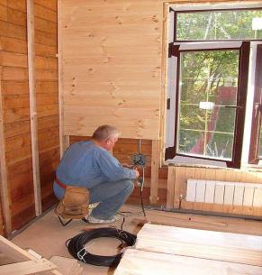
С опасностью видится часто, Хоть в жизни он может быть скептик, С отвёрткой в руке не напрасно, В другой пассатижи. Электрик!

Slide 3
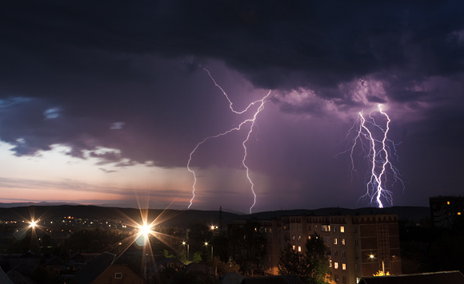
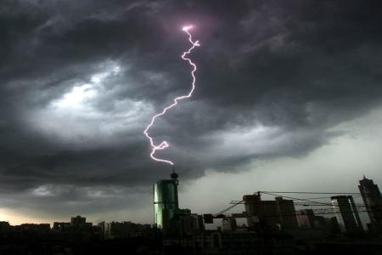
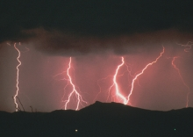
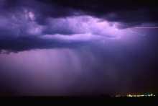
Электричество шло «бок обок» с человеком на протяжении столетий.

Slide 4
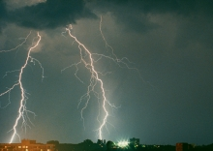
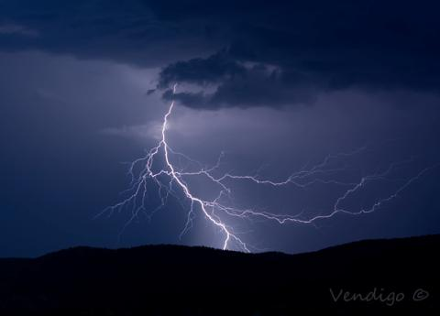
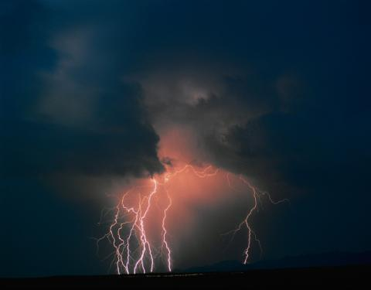
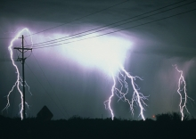
Долгое время таинственные природные явления и взаимодействия тел давали пищу для размышлений философам-материалистам и учёным.

Slide 5
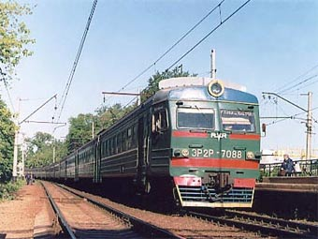
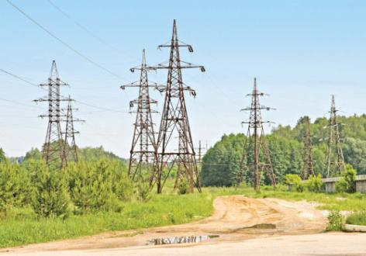
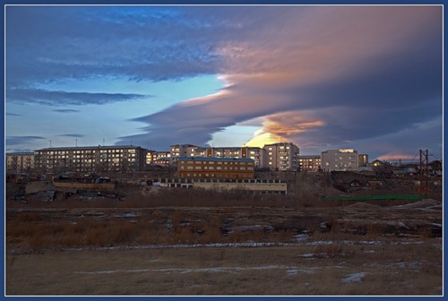
А сегодня их «электрическая сила» встала на службу людям.

Slide 6
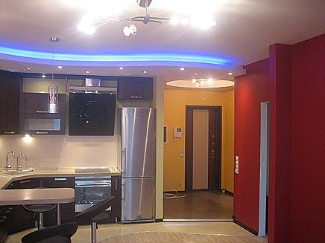
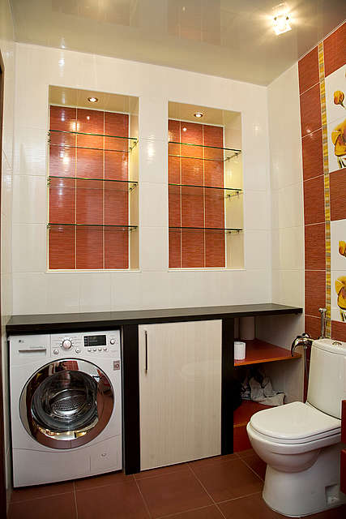
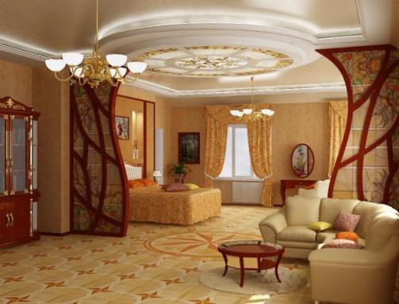
Именно специалисты-электрики помогают проводить «волшебный свет» в наши дома, привнося в них комфорт и уют.

Slide 7
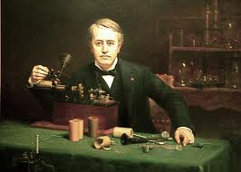
Многое в истории электротехники связано с именем Т. Эдисона (1847-1931). Он является автором примерно 1000 изобретений в области электротехники.
Эдисон усовершенствовал лампу накаливания, построил первую в мире электростанцию общественного пользования (1882).

Slide 8
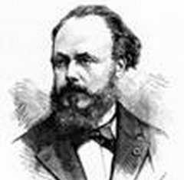
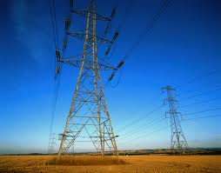
В 1880 году
французский физик
М. Депре заявил
о возможности передачи
электроэнергии
по проводам.
Он же построил первую
линию электропередачи.

Slide 9
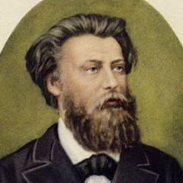
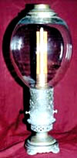
В конце XIX века происходит бурное развитие электротехники. Ученые продолжают работать над проблемой использования электричества для освещения и других нужд. Знаменитая "электрическая свеча" П. Н. Яблочкова была первым потребителем тока.

Slide 10
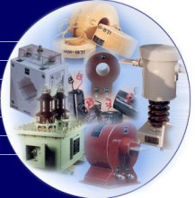

Для проведения проводов и кабелей необходимы были люди, которые бы разбирались в электричестве. Так появилась профессия электрика. Однако с появлением все более разных электрических приборов, усложнением электротехники профессия разветвляется на множество специальностей: электромонтажник, электромеханик по ремонту оборудования (в зависимости от специализации), электромонтер, техник-электрик, электрослесарь и др. На сегодняшний день существует несколько десятков специальностей электрика.

Slide 11
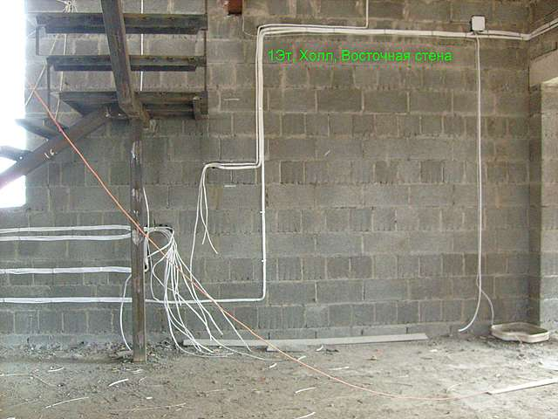
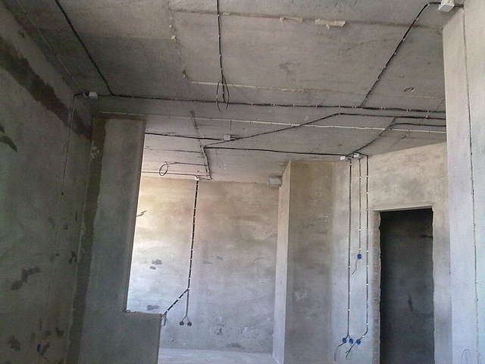
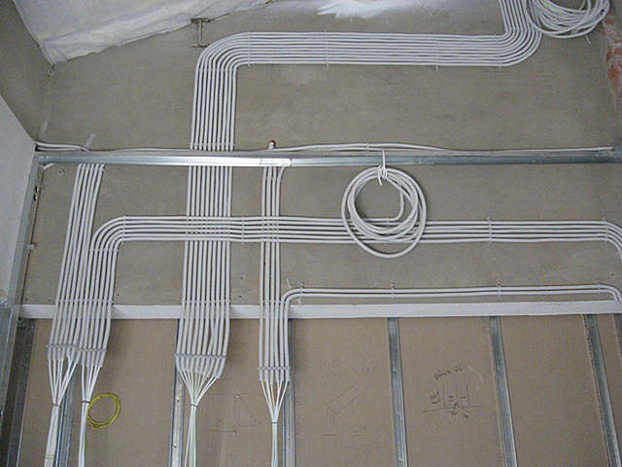
Доминирующие виды деятельности профессии электрик:
Расчет необходимого размера кабелей для силового питания оборудования.
Составление плана размещения силового питания и электропроводки.
Прокладывание кабелей силового питания, электропроводки.

Slide 12
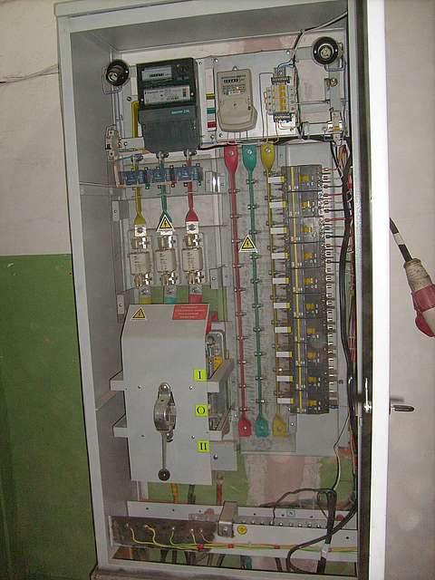
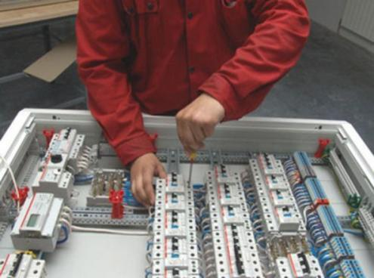
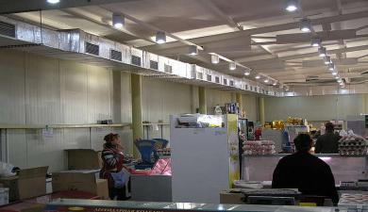
Участие в профилактическом и текущем ремонте электрического оборудования.
Осуществление монтажных и других работ при реконструкции и внедрении нового электрического оборудования.
Подключение электрооборудования.

Slide 13
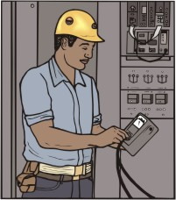
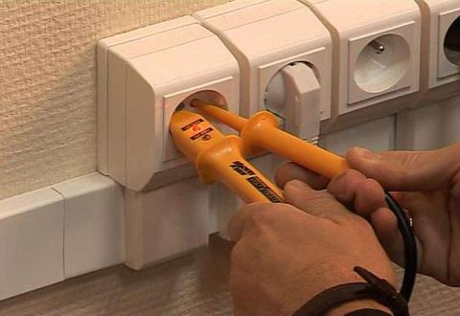
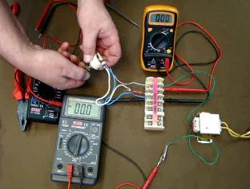
Прозванивание смонтированных схем и измерение сопротивления изоляции.
Подготовка приборов и аппаратов к включению и наладке.

Slide 14
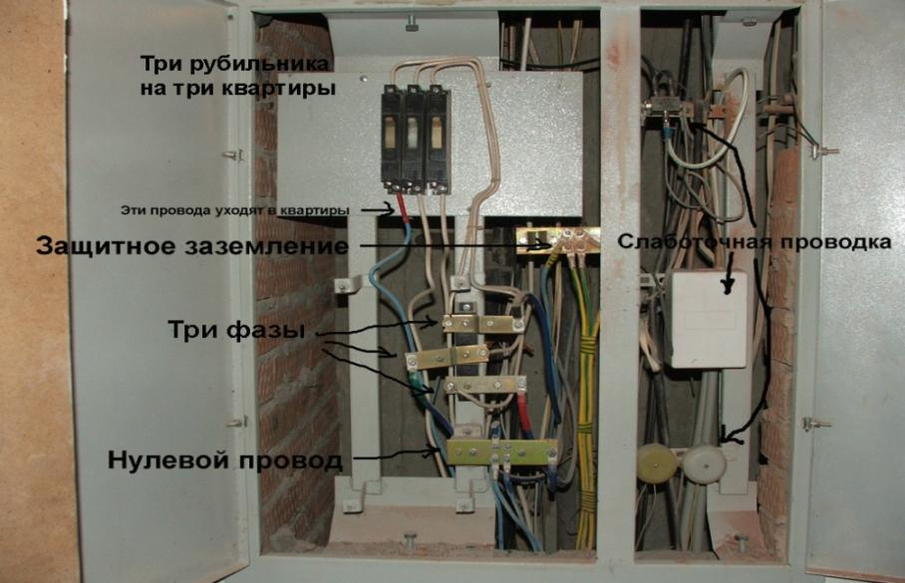
Ремонт и поиск неисправностей при замыкании проводки.

Slide 15

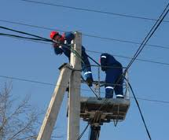

Для стабильного обеспечения электроэнергией потребителей люди этой профессии работают в любое время года, дня и ночи, при любых погодных условиях. От бесперебойной работы электрооборудования во многом зависит эффективность любого производственного объекта.

Slide 16
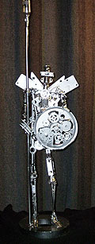
В Питере построят памятник энергетику-электрику. На площади Конституции будет установлен монумент похожий на Дон Кихота вращающего колесо.

Slide 17
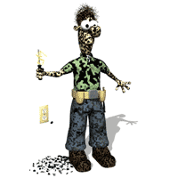
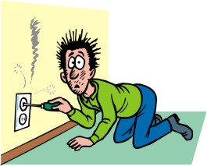

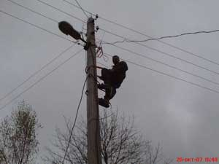
Недавно был опубликован список смертельно опасных профессий – тех, в которых наиболее высокий уровень смертности. Профессия электрика – оказалась на седьмом месте.
Для сравнения, уровень смертности представителей наиболее “рискованных” профессий заметно ниже — милиция на 18 месте, пожарные – на 22 месте.

Slide 18
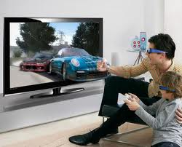
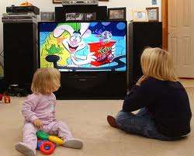

В нашем доме жить уютно: Телевизор есть, компьютер,

Slide 19
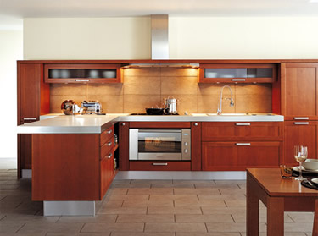
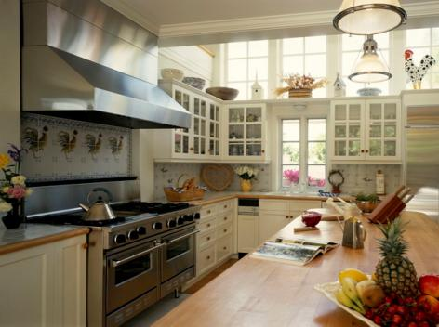
Холодильник и плита Под названием "Мечта".
Здесь стиральная машина Нам бельё стирает шустро,

Slide 20
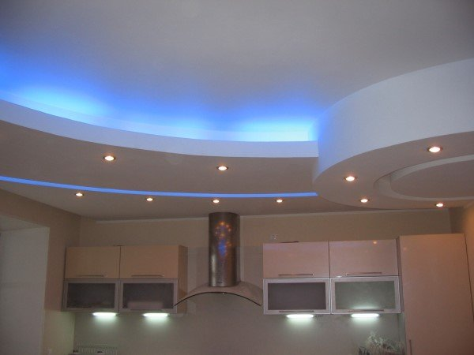
А на потолках-вершинах Светят лампочками люстры.

Slide 21
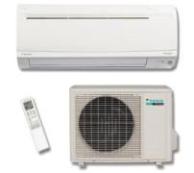

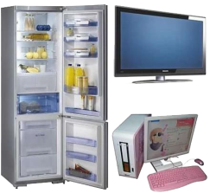
Энергия скрывается во всем, И только с ней на свете мы живем.

Slide 22
22 декабря
День
энергетика
Сегодня праздник проводов, Столбов, и фонарей, И освещенных городов, И теплых батарей, Электробритв, и утюгов, Подстанций и сетей, Залитых светом площадей В торжественный момент. А в общем — праздник у людей, Дарующих нам свет!

